Slide 1
Umgang mit endlickeit

Slide 2
Inhaltsverzeichnis
1. Allgemeiner Überblick über das Thema
2. Altern
3. Wenn ich noch einen Tag zu leben hätte
4. Sterbehilfe
5. Tod in den verschiedenen Religionen
6. Entscheidung gegen das Leben
7. Das „Leben“ nach dem Tod

Slide 3
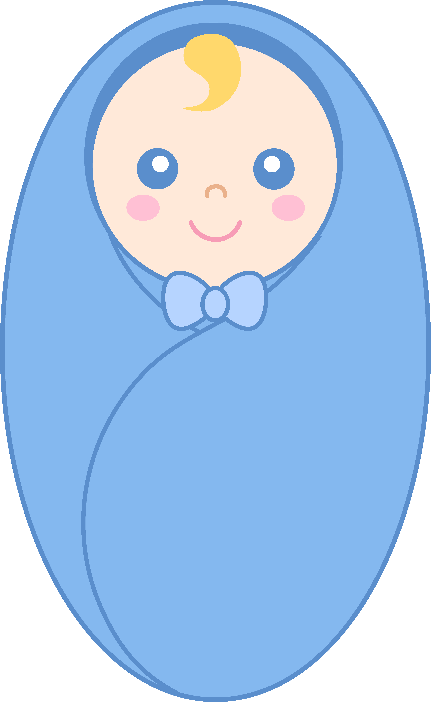
ALTERN- wie beeinträchtigt unser alter unser Leben?
Verschiedene Arten des Alterns nach Höpflinger und Stuceklberger
Deutsche und das Altern. – Wie leben „die alten“ in Deutschland
Meine Gedanken zu dieser Stunde

Slide 4
Alt zu sein bedeutet für mich,…
mich über „Kleinigkeiten“ aufzuregen
dass mein Körper nicht mehr so fit ist wie früher
Kinder zu bekommen

Slide 5
Meine Gedanken zum Thema Altern:
Die heutige Stunde hat mich nachdenklich gemacht. Für jeden bedeutet „altern“ etwas anderes. Es ist nicht nur etwas körperliches, sondern auch Geist und Seele verändern sich. Der Blickwinkel wandelt und auf einmal ist man nicht mehr so unbeschwert wie früher. Damals haben andere auf einen Acht gegeben, wenn man alt ist gibt man selbst auf andere Acht. Dennoch kann altern auch etwas sehr schönes sein. Wenn man viel in seinem Leben erreicht hat, kann das einem sehr viel Ruhe und Kraft geben. Der Lebensmittelpunkt verschiebt sich, was aber sehr positiv enden kann. Ich hoffe, dass wenn ich alt bin ich glücklich auf mein Leben zurück blicken kann.

Slide 6
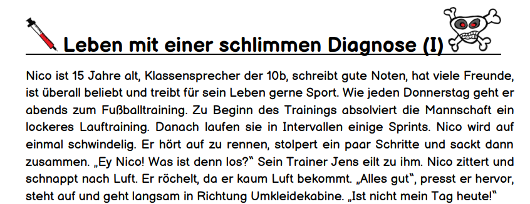
Wenn ich noch einen tag zu leben hätte … würde ich…
Leonie und die Diagnose Krebs
Was im Leben wirklich zählt
Nicos Schicksal
Meine Bucketliste

Slide 7
Leonie und die Diagnose Krebs: Meine Gedanken
Das Video hat mich sehr betroffen gemacht. Ich hatte mich davor noch nie mit diesem Thema auseinander gesetzt. Ich wusste, dass es viele Menschen mit schlimmen Diagnosen gibt, aber immer denkt man: „Mich trifft es nicht!“ Jetzt dieses Video zu sehen, hat das alles sehr real gemacht. Jeden kann es jederzeit treffen. Daher sollten wir die Zeit die wir haben immer genießen und versuchen, unser Leben so schön und glücklich zu gestalten, wie wir können.
Ich hoffe, dass Leonies Familie diese Zeit irgendwie verkraftet hat und dennoch ein klein wenig Glück findet.

Slide 8
Was im Leben wirklich zählt
Was für mich im Leben wirklich zählt, ist meine Familie, meine Freunde und Gesundheit.
Besonders wichtig ist das Soziale für mich. Das wir alle glücklich miteinander leben können und empathisch durch die Welt gehen, damit diese ein besserer Ort sein kann.

Slide 9
Nicos Schicksal
Der Text über Nico hat mich sehr berührt. Er ist in unserem Alter und auf einmal ändert sich sein ganzes Leben. Es besteht anstatt aus Fussballtraining aus Arztbesuchen und Angst. Ich fühle mit ihm, und hoffe sehr, dass ich sowas nicht erleben muss. In unserem Alter sollte so eine Diagnose nicht auftauchen. Da hat man sein ganzes Leben noch vor sich. Nach der Stunde war ich sehr nachdenklich. Ich werde versuchen, dass Leben so zu genießen wie es kommt.

Slide 10
Meine Gedanken zur heutigen Stunde
Die heutige Stunde über das Thema „Leben mit einer schlimmen Diagnose“ war sehr heftig für mich. Sie hat Ängste angesprochen, die viele Menschen teilen. Wenn so eine schlimme Diagnose auftritt, ändert sie das ganze Leben. Nicht nur von einem selbst, sondern von allen drum herum. Alles ändert sich. Mit so etwas befasst man sich eigentlich nicht im Alltag, dennoch sollte einem immer klar sein, dass es jeden treffen kann.

